Slide 1




CHÀO MỪNG CÁC EM ĐẾN VỚI
LỚP HỌC MÔN NGỮ VĂN 7

Slide 2

XÁC ĐỊNH VẤN ĐỀ
TRÒ CHƠI: ĐỐI MẶT
Nêu những từ ngữ em thường thấy trong các bộ môn ở chương trình học lớp 6? (Mỗi cặp đối mặt nêu từ ngữ chuyên biệt thường thấy ở một môn học)

Slide 3

Bài 10: VĂN BẢN THÔNG TIN
THỰC HÀNH TIẾNG VIỆT
I. Đặc điểm của thuật ngữ

Slide 4
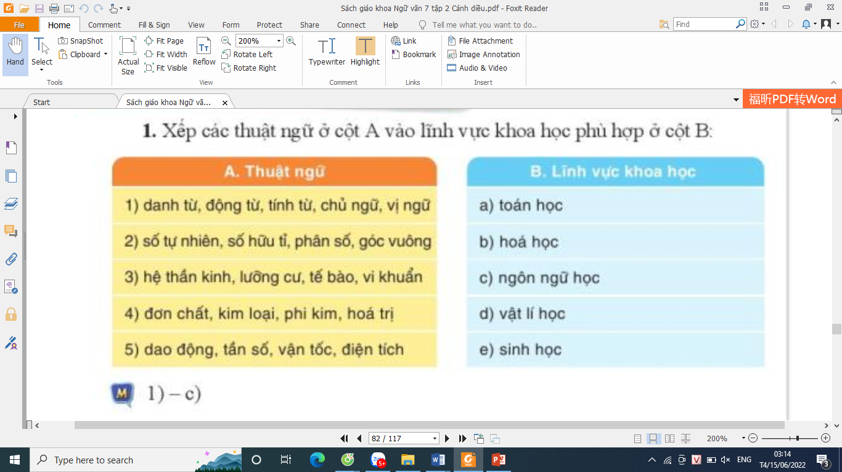
Kết quả nối: 1c, 2a, 3e,4b, 5d

Slide 5
Bài 10: VĂN BẢN THÔNG TIN
THỰC HÀNH TIẾNG VIỆT
I. Khái niệm thuật ngữ
Bài tập 1: - Kết quả nối: 1c, 2a, 3e,4b, 5d
II. Đặc điểm của thuật ngữ
=> Thuật ngữ là những từ ngữ biểu thị khái niệm khoa học, công nghệ, thường được dùng trong các văn bản khoa học công nghệ.

Slide 6
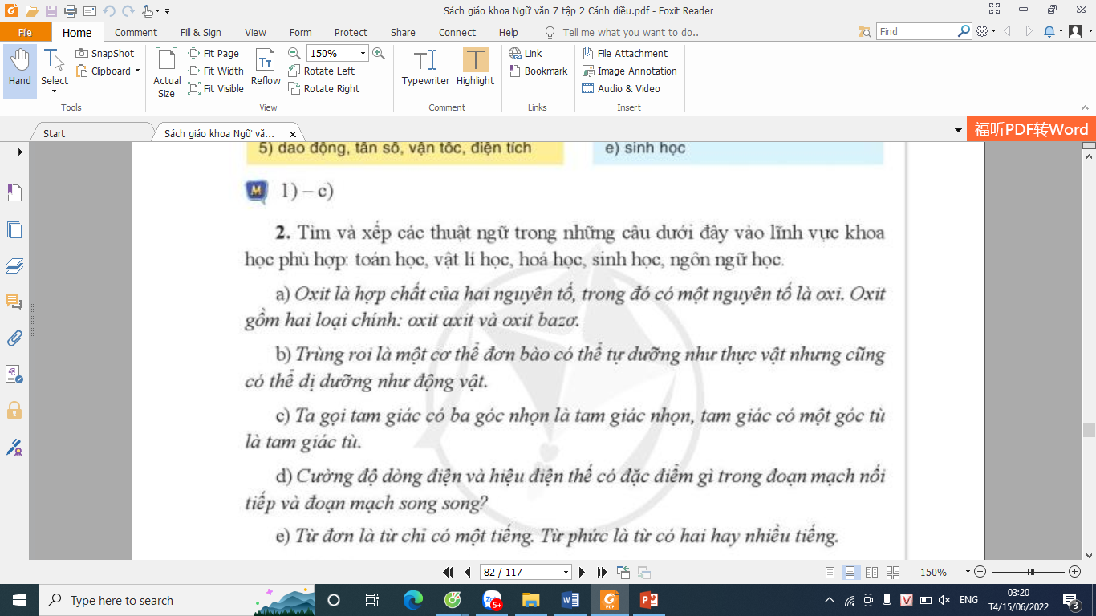

Slide 7
Bài tập 2:
Oxit là hợp chất của hai nguyên tố, trong đó có một nguyên tố là oxi. Oxit gồm hai loại chính: oxit axit và oxit bazơ -> Hóa học
Trùng roi là một cơ thể đơn bào có thể tự dưỡng như thực vật nhưng cũng có thể dị dữỡng như động vật. -> Sinh học
Ta gọi tam giác có ba góc nhọn là tam giác nhọn, tam giác có một góc tù là tam giác tù. -> Toán học
Cường độ dòng điện và hiệu điện thế có đặc điểm gì trong đoạn mạch nối tiếp và đoạn mạch song song? -> Vật lí học
Từ đơn là từ chỉ có một tiếng. Từ phức là từ có hai hay nhiều tiếng. -> Ngôn ngữ học

Slide 8
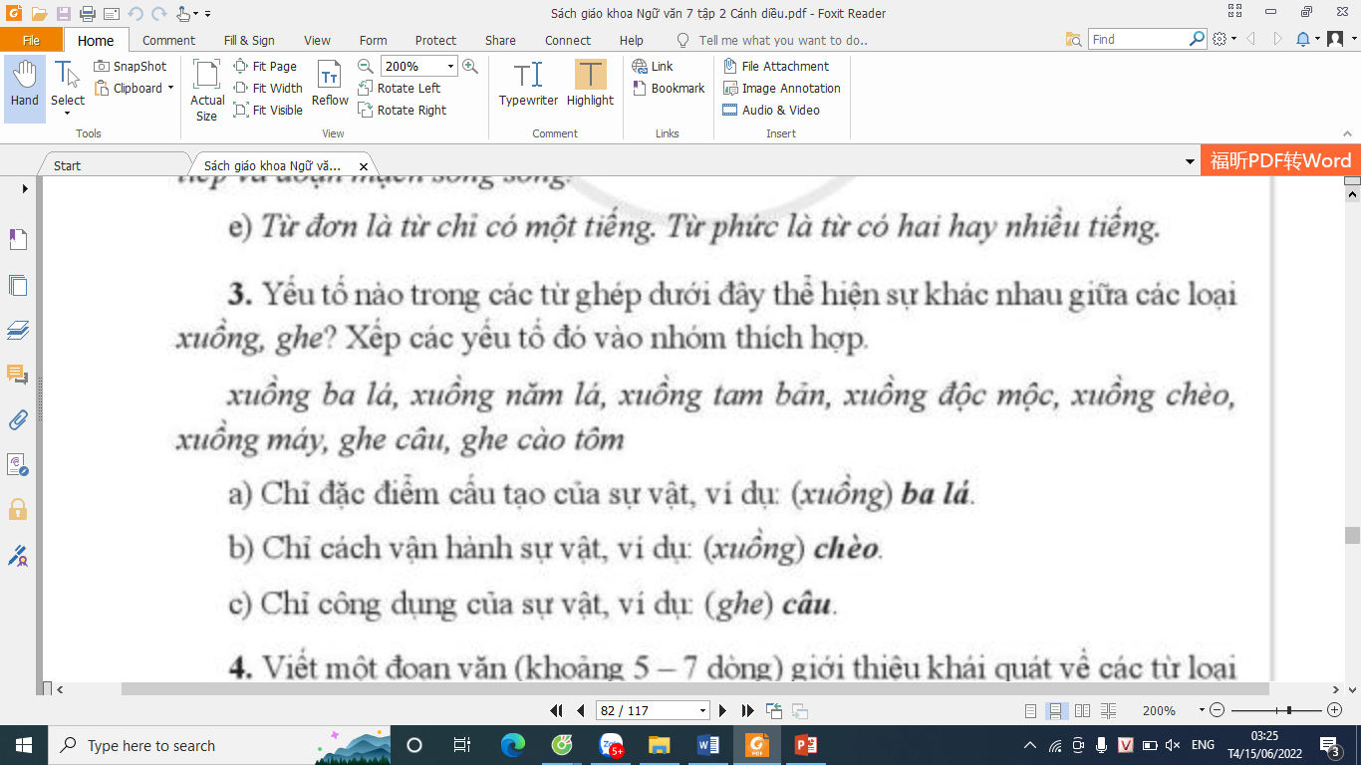

Slide 9
Bài tập 3:
- Chỉ đặc điểm cấu tạo của sự vật: xuồng ba lá, xuồng năm lá, xuồng tam bản.
- Chỉ cách vận hành của sự vật: xuồng độc mộc, xuồng chèo, xuồng máy.
- Chỉ công dụng của sự vật: ghe câu, ghe cào tôm.

Slide 10
Bài 10: VĂN BẢN THÔNG TIN
THỰC HÀNH TIẾNG VIỆT
I. Khái niệm thuật ngữ
II. Đặc điểm của thuật ngữ
Bài tập 1: - Kết quả nối: 1c, 2a, 3e,4b, 5d
- Thuật ngữ hầu như chỉ có một nghĩa và không mang sắc thái biểu cảm, tức là không biểu thị thái độ, tình cảm của người sử dụng.
- Thuật ngữ cũng có những đặc điểm rất riêng của nó đó là không mang tính hình tượng mà nội dung biểu thị là đặc trưng giải thích của thuật ngữ đó.

Slide 11
LUYỆN TẬP
Viết một đoạn văn (5-7 dòng) giới thiệu khái quát về các từ loại hoặc các thành phần câu em đã học.

Slide 12
VẬN DỤNG
? Hãy liệt kê ở mỗi môn học 1 thuật ngữ và giải thích ý nghĩa của thuật ngữ đó.

